Slide 1
Безопасный интернет
Цифровой иммунитет
Возрастная группа: 10-11 классы, СПО

Slide 2
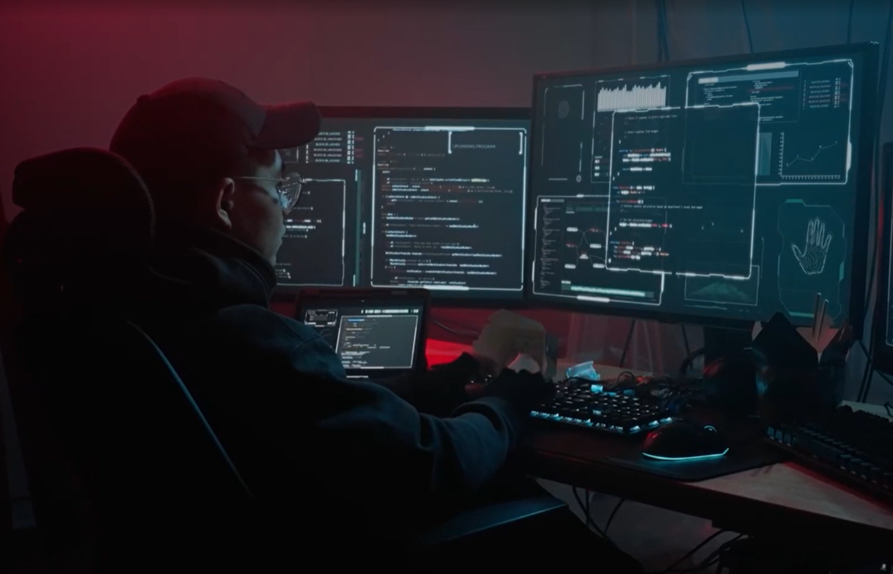

О чем мы сегодня говорим?
Отвечаем на вопросы:
О чем видеоролики?
Были ли они для вас интересны?
На что вы бы хотели обратить внимание?
Как вы думаете, о чем мы сегодня будем говорить?
https://disk.yandex.ru/i/LByI1V2gSeuKAw
https://disk.yandex.ru/i/k4Q6ImEcXl8HtA

Slide 3
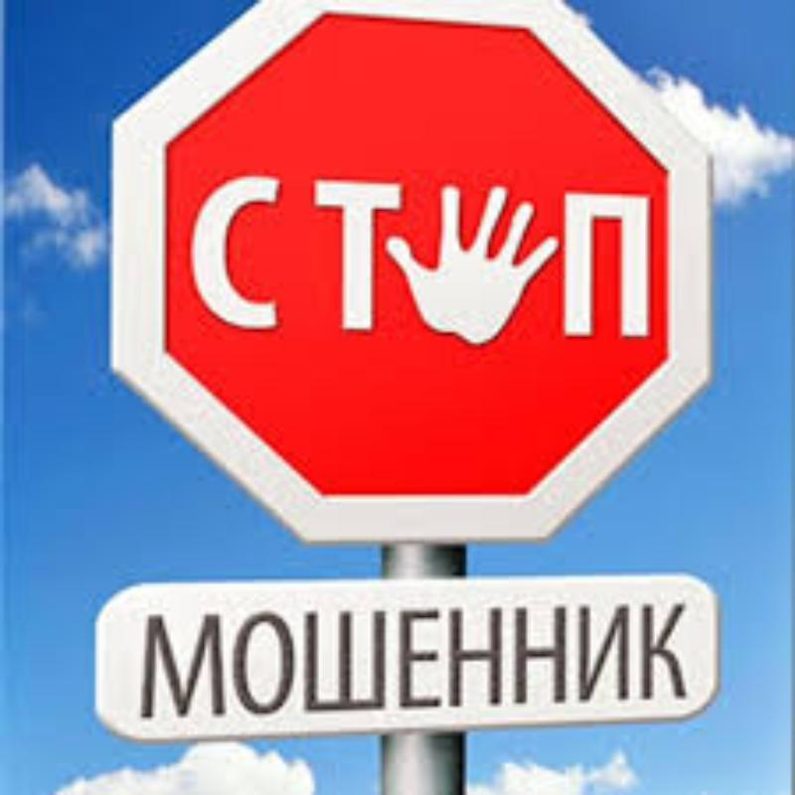
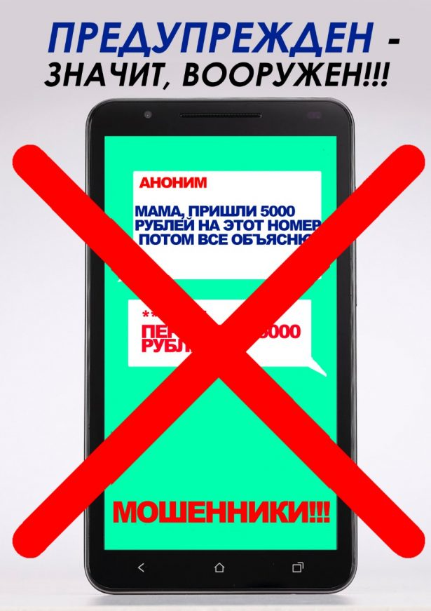
Блиц-опрос
Кто из вас проверяет соцсети в первые 5 минут после пробуждения?
Кто сталкивался с предложением «легкого заработка» в Сети?
Кто или чьи знакомые сталкивались со взломом аккаунта?
Кто уверен, что его пароли от почты и соцсетей достаточно надежны?

Slide 4
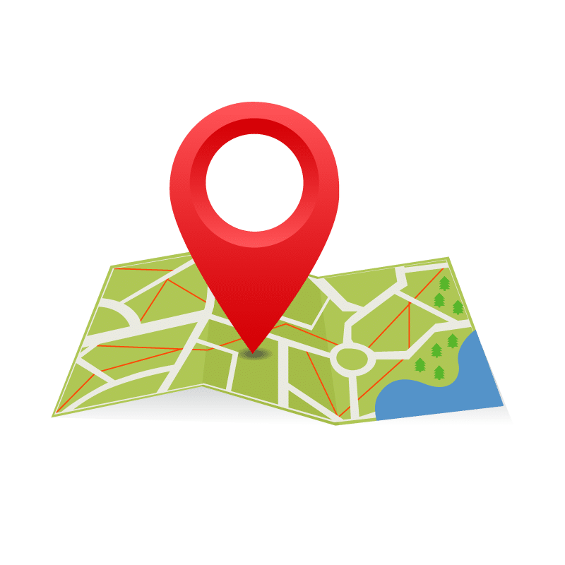
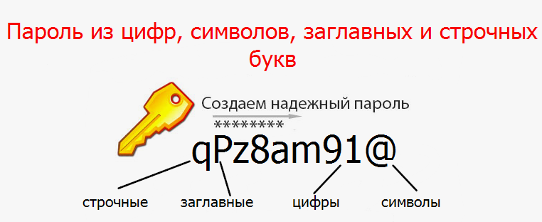
Парольный щит
1
123456
qwerty
loveyou
Password
July2024!
Какие пароли слабые, средней надежности и надежные?
Tr7@1kL#p$9qBm&
ivanov1990
MyPass123
Как создать надежный пароль:
Длина важнее сложности: пароль из 8 (и более) символов надежнее короткого «сложного».
Парольные фразы: если запоминаете сами, используйте длинные фразы из 4-5 случайных слов, разделенных символами (например, VioletSkies*Floating-42/Elephant или Cloud@Jump$Fast%Bench!).
Избегайте личной информации: не используйте имена, даты, названия любимых команд.
Уникальность: не используйте один и тот же пароль на разных сайтах.

Slide 5
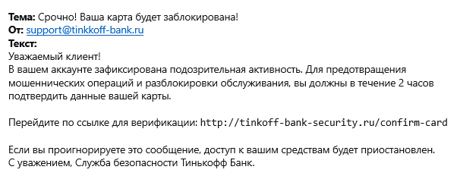
Информационный детектив
2
Письмо из банка на почту

Slide 6
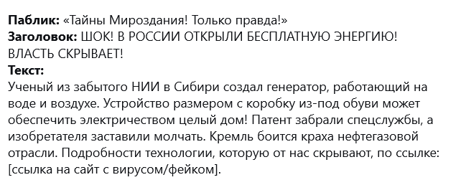
Информационный детектив
2
Сенсационная «новость» из сомнительного паблика (пост в социальной сети)

Slide 7
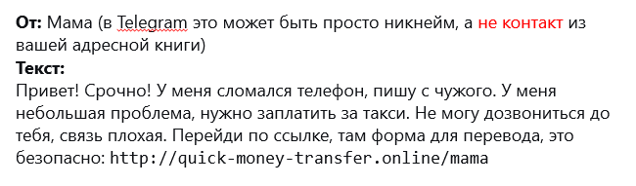
Информационный детектив
2
Подозрительное сообщение в мессенджере со вложенной ссылкой

Slide 8
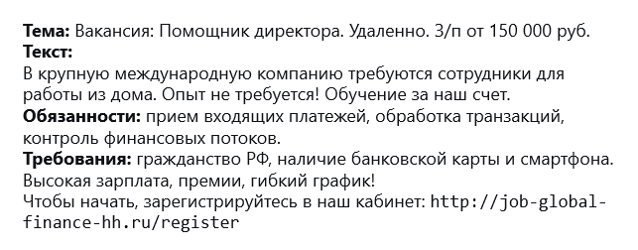
Информационный детектив
2
Предложение о высокооплачиваемой работе без опыта

Slide 9
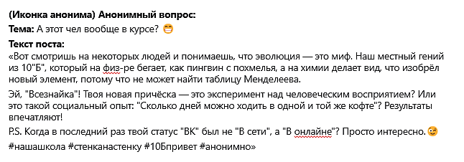
3
Поле цифровой чести
Ситуация
«Кибербуллинг в чате»
В школьном паблике появился анонимный пост с насмешками над учеником 10 класса. Пост активно комментируют и лайкают. Ваши действия?
Обсуждение ситуации с позиции:
жертвы
агрессора
свидетелей
адвокатов
судьи

Slide 10
Роль «Жертва» Задача: погрузиться в состояние того, над кем смеются. Какие чувства и эмоции вы испытываете? (Стыд, страх, злость, обида?) Как этот пост может повлиять на вашу жизнь в школе и за ее пределами? Какие у вас есть варианты действий? (Молчать, ответить, рассказать кому-то, удалиться из соцсетей?) | Роль «Агрессор» Задача: попытаться понять мотивы того, кто создал травлю. Почему вы это сделали? (Желание пошутить, самоутвердиться, слить негатив, быть в центре внимания?) Что вы чувствуете, видя, что пост набирает популярность? Понимаете ли вы последствия своих действий для другого человека и для себя?
Роль «Свидетели» (участники паблика) Задача: разделиться на две группы и показать разные модели поведения. Одни — активно поддерживают пост лайками и язвительными комментариями. Другие — видят пост, но предпочитают оставаться в стороне и молчать. Для поддерживающих: Почему вы это делаете? Вам не жаль человека? Для молчащих: Почему вы не вмешиваетесь? Вы боитесь стать следующей жертвой? Что вам мешает заступиться или пожаловаться на пост? | Роль «Адвокаты» Задача: предложить конструктивные решения и защитить интересы жертвы. Что конкретно можно сделать, чтобы остановить травлю и помочь жертве? Куда и кому можно обратиться за помощью? (Родители, учителя, школьный психолог, служба поддержки соцсети) Как можно противостоять травле на уровне школьного сообщества?
Роль «Судьи» (модератор группы / администратор соцсети) Задача: оценить ситуацию с точки зрения правил и полномочий. Каковы ваши полномочия в данной ситуации? Что говорят правила вашего паблика/соцсети о таких постах? Какие меры вы можете принять? (Удалить пост, заблокировать автора, вынести предупреждение). Насколько сложно бороться с анонимностью?

Slide 11
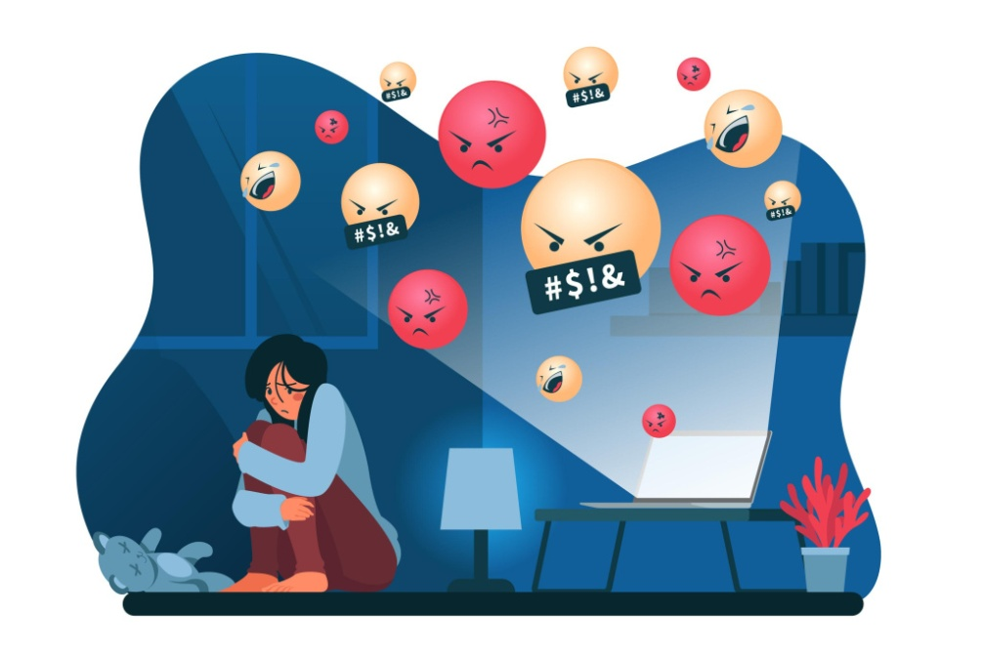
3
Поле цифровой чести
Мир виртуальный – ответственность реальная
За действия, составляющие объективную сторону буллинга (травли), установлена ответственность:
ст. 5.61 КоАП РФ (Оскорбление)
ст. 119 УК РФ (Угроза жизни)
ст. 128.1 УК РФ (Клевета)
ст. 20.1 КоАП РФ (Мелкое хулиганство)

Slide 12
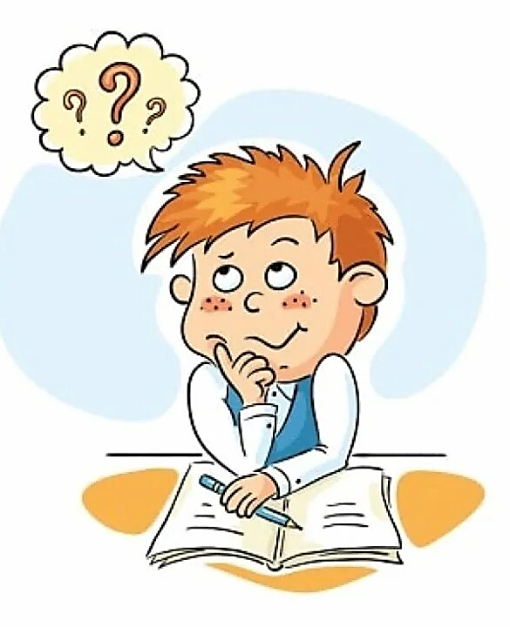
Отвечаем на вопросы
Что такое «кибербуллинг»?
Какой пароль считается надежным?
Что такое фейк-ньюс и как её распознать?
Какая ответственность предусмотрена за действия, составляющие объективную сторону кибербуллинга?

Slide 13
Нужно запомнить
Держать в тайне пароли, адрес, телефон, и другие личные данные
Не участвовать в травле. Не грубить, не насмехаться. Выбирать стиль общения такой, какой вы бы хотели в отношении себя
Серьезно относиться к паролям при регистрациях и хранить их в надежном месте
Помнить, что всегда остается наш цифровой след. И кнопки «Удалить навсегда» в Интернете нет
Проверять информацию прежде, чем сделать репост
В непонятной ситуации – советоваться с родителями, классным руководителем или школьным психологом

